Slide 1
Русский язык
5
класс
Тема: Как сказать об адресате действия?
Спешите делать добрые дела!

Slide 2
Сегодня на уроке мы
Поговорим о доброте.
Какие дела можно назвать добрыми?
Узнаем о Дательном падеже имён существительных.
На какой вопрос отвечают?
Какие окончания у существительных в Д.п.?

Slide 3
Проверим упражнение
1) Кто хочет много знать, тот должен мало спать. 2) Много хочешь — мало получишь. 3) Много слов, да мало дел. 4) Много леса — не губи, мало леса — береги!

Slide 5
Делись добротой
Добро
Помощь
Забота
Улыбка
Понимание
Ласка
Терпение
Уважение
Любовь
Счастье
Мир

Slide 10
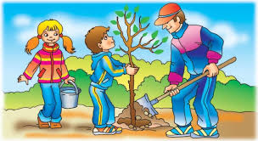
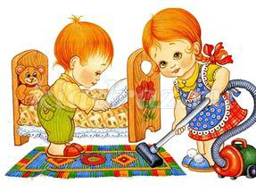

Slide 13
Интервью Анвара
— Кому ветеран рассказывает о своём ордене?
— Он рассказывает об ордене внукам.
— Кому вы принесли подарок?
— Это наш подарок бабушке.

Slide 14
Дательный падеж (Кому? Чему?)
На вопрос кому? (kimga?) отвечают имена существительные в дательном падеже.

Slide 15
Упражнение 1
Скажите по образцу.
Дарить цветы маме, ... (бабушка, тётя, сестра, учительница, подруга, Валя). Рассказать брату, ... (друг, приятель, учитель, сосед, учитель, директор). Помогать отцу, ... (товарищ, одноклассник, Санжар, Антон; девочка, Севара).

Slide 16
Советовать ученику, ... (мастер, Виктор);
ученице, Анне, Виктории.
Обещать ребятам, соседям, друзьям, школьникам, товарищам, спортсменам.

Slide 17
Упражнение 2
Придумайте диалоги по предложениям.
Образец: Анвар звонил по телефону.
— Кому Анвар звонил по телефону?
— Анвар звонил Даврону.
Мама купила мороженое. Малика дала книгу. Учитель объясняет новые слова. Таня показала новые рисунки. Даврон помогает делать уроки. Брат подарил цветы. Ученик обещал не опаздывать.

Slide 18
-Кому мама купила мороженое?
-Мама купила мороженое мне, брату и себе.
- Кому Малика дала книгу?
- Малика дала книгу учителю.
- Кому учитель объясняет новые слова?
- Нам. Учитель объясняет новые слова нашему классу.

Slide 19
Упражнение 3
Составьте предложения из слов, поставив их в правильную форму. Глаголы поставьте в прошедшем времени. Запишите в тетрадь.
Образец: Анвар, написать, Сергей. — Анвар написал Сергею.
1) Брат, помогать, сестра. 2) Марина, позвонить, родители. 3) Хусан, звонить, дедушка. 4) Виктор, дать, словарь, друг. 5) Отец, купить, сын, ноутбук. 6) Андрей, верить, друзья.

Slide 20
Проверим упражнение 3
Брат помогал сестре.
Марина позвонила родителям.
Хусан звонил дедушке.
Виктор дал словарь другу.
Отец купил сыну ноутбук.
Андрей верил друзьям.
-а, -я | -о, -е | -ь | Мн.ч.
-е | -у,-ю | -и | -ам -ям

Slide 21
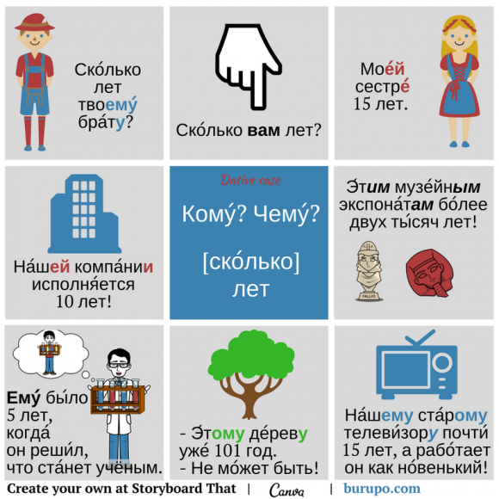
Д.п.

Slide 22
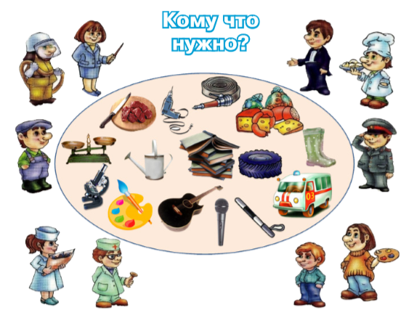
Упражнение 4

Slide 23
Упражнение 4
Составьте по картинке предложения со словами нужен, нужна, нужно, нужны. Образец: Микроскоп нужен учителю, доктору.
Слова для справок: учитель, пожарник, шофёр, фермер, художник, инспектор, повар, продавец, доктор, музыкант.
Весы нужны продавцу.
Краски нужны художнику.
Гитара и микрофон нужны музыканту.
Лейка нужна садовнику.
Нож нужен повару.

Slide 24
Упражнение 5
Спросите одноклассников, кому нужны различные предметы. Придумайте свои варианты диалогов.
Образец:
— Кому нужен мяч?
— Мяч нужен футболисту.
— А кому нужны перчатки?
— Перчатки нужны вратарю.
Слова для справок: сковородка, насос; отвёртка, молоток;
кукла, машинка; журнал, дневник; краски, фотоаппарат.

Slide 25
Упражнение 5
— Кому нужна сковородка?
— Сковородка нужна повару.
— А кому нужен насос?
— Насос нужен механику.
Слова для справок: сковородка, насос; отвёртка, молоток;
кукла, машинка; журнал, дневник; краски, фотоаппарат.

Slide 26
Упражнение 5
— Кому нужна отвёртка?
— Отвёртка нужна электрику.
— А кому нужен молоток?
— Молоток нужен строителю.
отвёртка, молоток;
кукла, машинка; журнал, дневник; краски, фотоаппарат.

Slide 27
Упражнение 5
— Кому нужна кукла?
— Кукла нужна маленькой девочке.
— А кому нужна машинка?
— Машинка нужна маленькому мальчику.
кукла, машинка;
журнал, дневник; краски, фотоаппарат.

Slide 28
Упражнение 5
— Кому нужен журнал?
— Журнал нужен учителю.
— А кому нужен дневник?
— Дневник нужен ученикам.
журнал, дневник;
краски, фотоаппарат.

Slide 29
Упражнение 5
— Кому нужны краски?
— Краски нужны художнику.
— А кому нужен фотоаппарат?
— Фотоаппарат нужен фотографу.
краски, фотоаппарат.

Slide 30
Упражнение 8
Допишите окончания слов.
Образец: Анвар — брат Малики. Он звонит Малике.
1. Это словарь сестр... . Друзья подарили словарь сестр... . 2. Вот тетрадь Фарход... Нужно отдать тетрадь Фарход.. . 3. Ребята увидели выступление артист... . Они вручили цветы артист… . 4.На парте лежит книга Тан... Я отнёс книгу Тан... .
ы
а
е
у
а
у
и
е

Slide 31
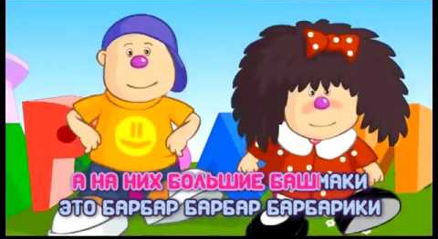

Slide 33
Задание для самостоятельного выполнения
Выполнить упражнения 9.10
на странице 97.
Прочитать о необычных памятниках на странице 98.

